Slide 1
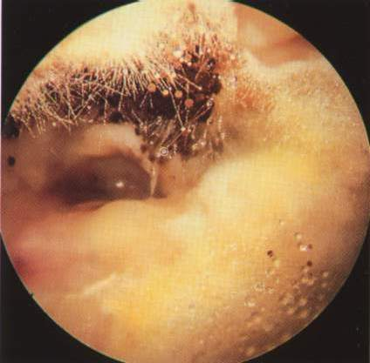
DESC « Pathologie Infectieuse et Tropicale » Infections fongiques ORL - Synthèse
Dr Benjamin Verillaud
Service d’ORL, Hôpital Lariboisière, APHP, Paris

Slide 2
Otite externe fongique non invasive : “otomycose”
Fréquente++, patients immunocompétents
Souvent associée à une otite externe bactérienne, ou à une otite moyenne avec otorrhée
Traitement “instrumental” : systématique, effectué en consultation
Il suffit parfois : aspirations répétées, bains d’oreille à l’eau oxygénée boratée…
Supprimer les facteurs favorisants en cas de récidive (humidité, perforation tympanique…)
Utilité des antifongiques par voie locale ou générale non démontrée

Slide 3
Otite fongique invasive
Jusqu’à 10% des otites malignes externes sont d’origine fongique (Aspergillus++)
Terrain diabétique/immunodéprimé
Cliniquement :
Otalgie ++
Possible atteinte des nerfs crâniens : paralysie faciale périphérique
Bilan initial :
Fenêtre thérapeutique +++ tant que le pathogène n’est pas identifié
Biopsies avec anatomopathologie, mycologie, bactériologie
Traitement :
Antifongiques par voie systémique (durée > 6 mois ?) puis réévaluation
Chirurgie rarement nécessaire
Critères d’arrêt du traitement : disparition des douleurs, normalisation de l’otoscopie, de la VS et de l’imagerie métabolique

Slide 4
Rhinosinusites infectieuses
Aigues:
Virales
Bactériennes : Haemophilus influenzae, Streptoccocus pneumoniae, Moraxella catarrhalis
Fongiques : sinusites fongiques invasives (mucormycose et aspergillose invasive ++)
Chroniques (>12 semaines) :
Bactériennes: gram -, anérobies, staphylocoque doré
Fongiques:
Balle fongique
Sinusite fongique allergique
Sinusites fongiques invasives « chroniques » et formes granulomateuses

Slide 5
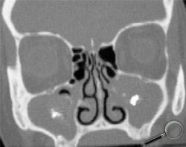
Balle fongique = aspergillome = mycétome
Pathologie très fréquente, ubiquitaire, touche les patients immunocompétents
Aspergillus sp. ++
Souvent liée à une colonisation d’un corps étranger d’origine dentaire dans le sinus maxillaire, mais une atteinte des autres sinus est possible
Risque principal : surinfection bactérienne et ses complications potentielles
TDM : aspect de « calcifications », parfois corps étranger sous-jacent, sclérose des parois du sinus si surinfection bactérienne chronique ;
Traitement chirurgical : évacuation de l’aspergillome sous AG ; pas d’indication à un traitement antifongique local ou systémique
Notes:
5

Slide 6
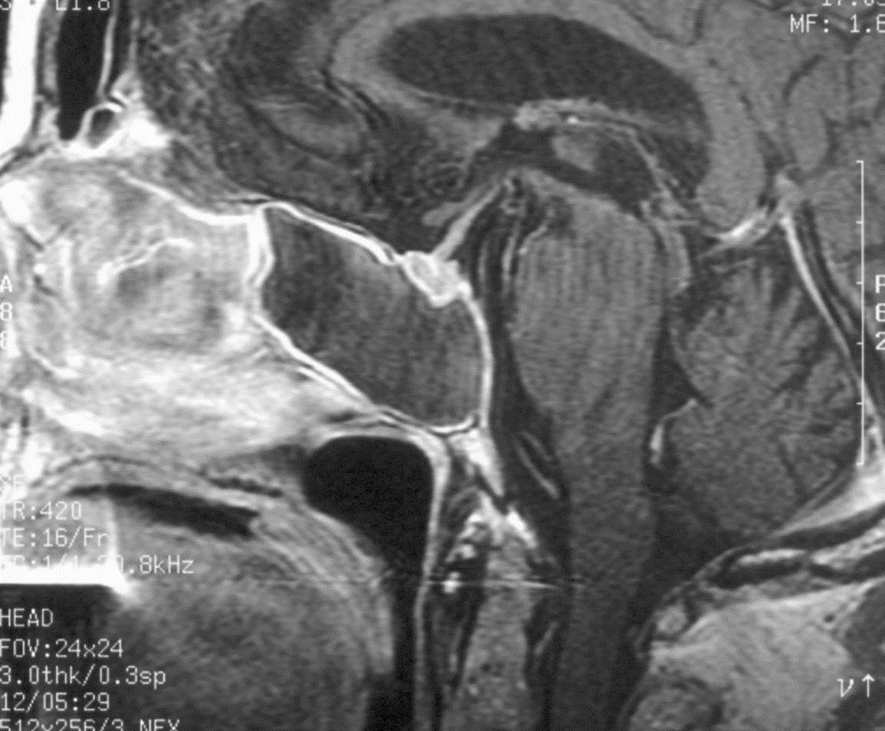
Sinusite fongique allergique : SFA
Touche les patients immunocompétents, plus fréquente en climat tropical
Aspergillus flavus > A fumigatus
Signes cliniques proches de ceux d’une polypose nasosinusienne (obstruction nasale, anosmie… et polypes à l’endoscopie), mais possible signes aigus en rapport avec une érosion des structure de voisinage (cécité++)
IRM : « vide de signal » en T1, T2, pas de prise de contraste en séquences T1+ gadolinium
Traitement : drainage chirurgical, corticothérapie locale et systémique ++
Anatomopathologie : infiltrat d ’éosinophiles dans la mucine allergique, cristaux de Charcot-Leyden, éléments fongiques dans le mucus mais sans invasion muqueuse
Antifongiques par voie systémique (voriconazole) : débattus… plutôt en 2nde intention
Notes:
6

Slide 7
Aspergillose chronique invasive et sinusite fongique granulomateuse invasive
2 entités rares en Europe, plus fréquente au proche et moyen Orient, en Afrique
Aspergillus fumigatus et flavus
Touchent le patient immunocompétent
Evolution clinique lente, avec symptômes rhinologiques, et orbitaires (exophtalmie, diplopie…) ++
TDM et surtout IRM confirment le caractère invasif
Diagnostic repose sur les biopsies : invasion tissulaire par les filaments avec ou sans granulomes
Traitement : voriconazole, associé en cas d’échec au débridement chirurgical des tissus infectés
Notes:
7

Slide 8
Sinusites fongiques invasives
Aspergillose invasive (aspergillus fumigatus++) > mucormycose > autres : fusarium ou Scedosporium
Terrain particulier : diabète (mucormycose) et surtout immunodépression++ par hémopathie, chimiothérapie, allogreffes de cellules souches ou immunosuppresseurs chez des patients transplantés.
Gravité liée au risque de diffusion de l’infection le long des vaisseaux : formes rhino-orbito-cérébrales

Slide 9
Sinusites fongiques invasives
Symptômes initiaux aspécifiques : douleurs++, rhinorrhée, obstruction nasale
Examen clinique :
Examen des muqueuses nasales : signes inflammatoires variables, aspect atone voire nécrotique de la muqueuse (mucormycose++)
Diffusion de l’infection : angiotropisme des Mucorales++
atteinte orbitaire avec chémosis, ophtalmoplégie, exophtalmie et/ou baisse d’acuité visuelle
nécrose cutanée (joue, paupières, nez), du palais
anesthésie du territoire infraorbitaire
signes neuroméningés en cas d’atteinte de la base du crâne
Atteinte possible de la paroi de l’artère carotide interne avec un risque d’emboles septiques et d’accidents vasculaires cérébraux (AVC)
Examens complémentaires
IRM et TDM
Biopsies, en urgence+++ pour examen mycologique direct et anatomopathologique
LA SURVENUE DE TOUT SYMPTOME RHINOSINUSIEN CHEZ UN PATIENT IMMUNODEPRIME JUSTIFIE LA REALISATION D’UN EXAMEN ORL RAPIDE

Slide 10
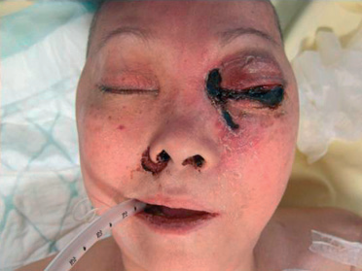
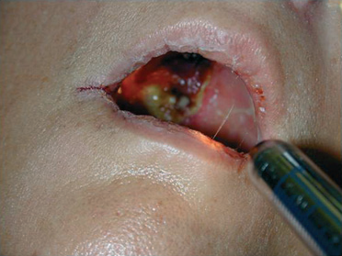

Slide 11
Sinusites fongiques invasives : principes du traitement
Traitement multidisciplinaire
Traitement aussi précoce que possible
Correction maximale des facteurs favorisants
Traitement antifongique par voie générale
amphotéricine B sous forme liposomale dans les mucormycoses (relais possible par posaconazole, mais résistance naturelle au voriconazole)
voriconazole dans l’aspergillose invasive
Traitement chirurgical :
Dans les mucormycoses : excision chirurgicale large des zones nécrotiques, débridements parfois répétés
Dans les aspergilloses invasives : en 2nde intention, débridement chirurgical sans résection des structures fonctionnelles

